Slide 1
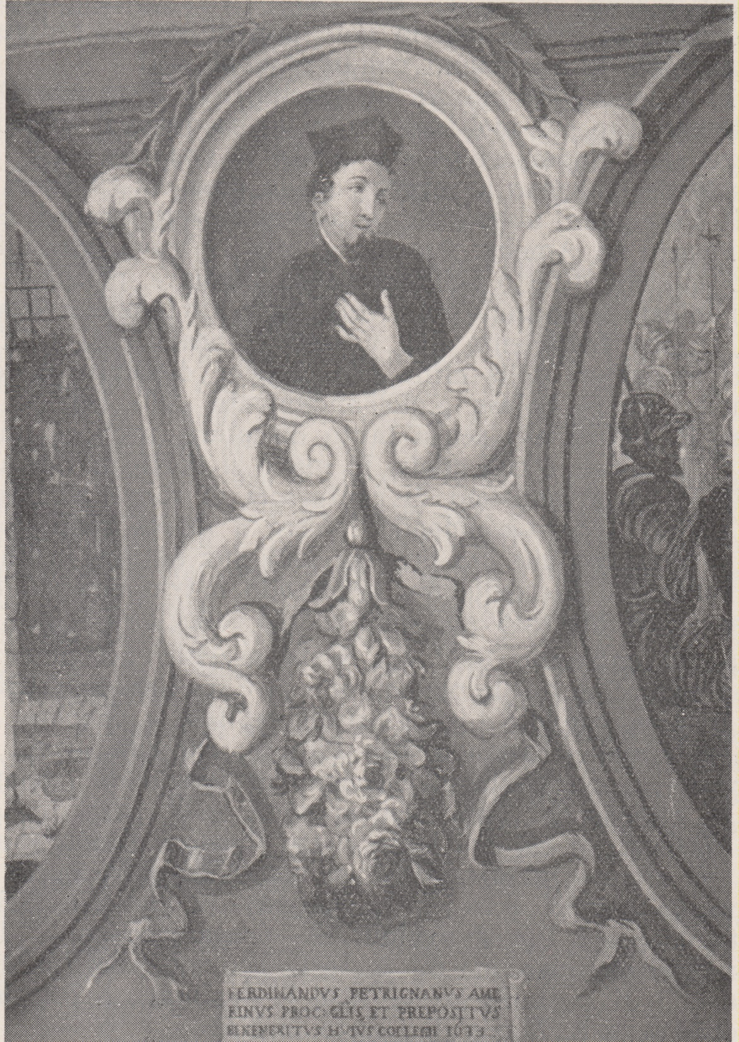
Amelia, Riv. Fasc. 122

Slide 2
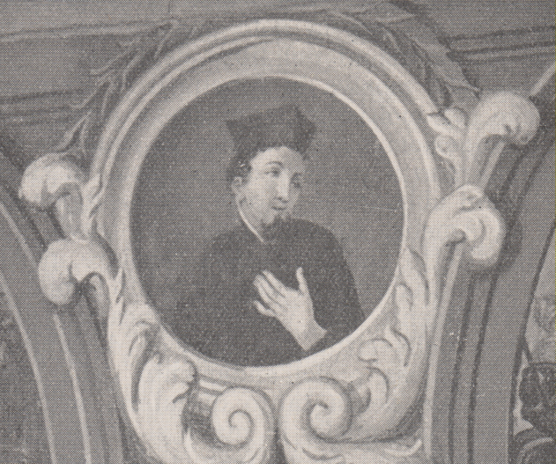

Slide 3
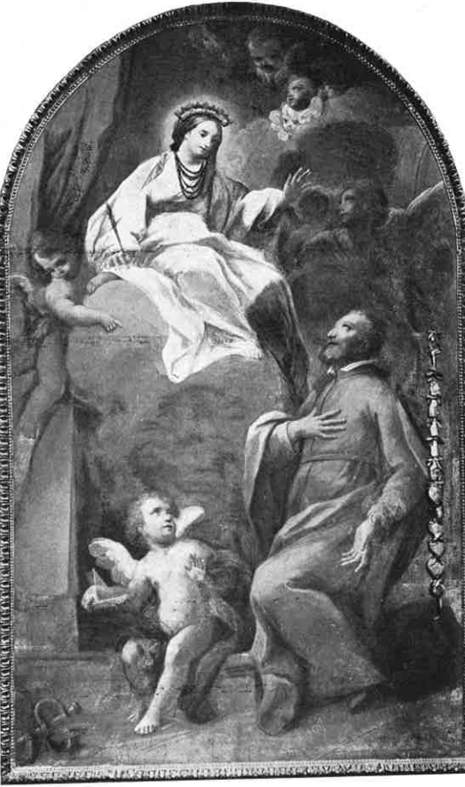
S. Girolamo Emiliani, che si venera in piccola chiesa attigua al Collegio di S. Angelo in Amelia, ora orfanotrofio femminile

